Slide 1
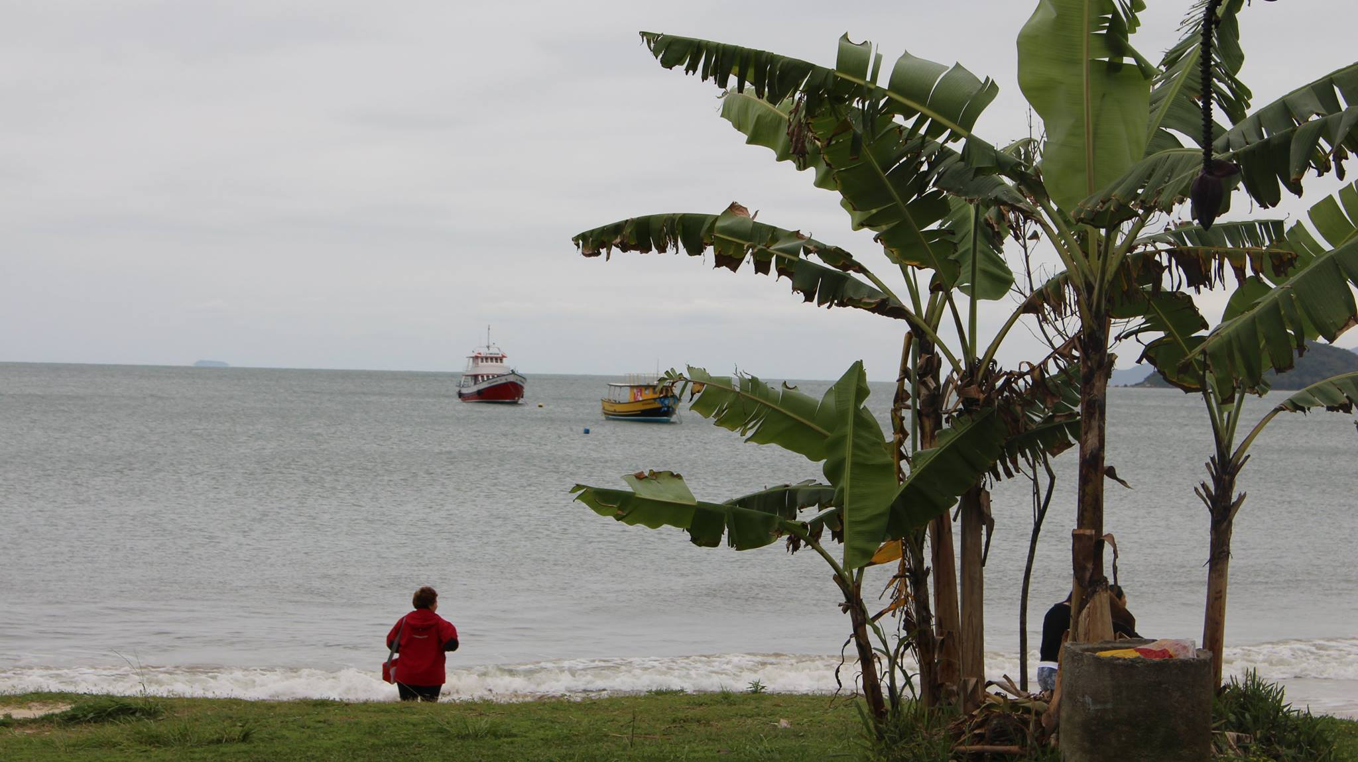
Rua Afonso Cardoso da
Veiga
Tecnologia e experiência
Annie, Braian e Luiz

Slide 2
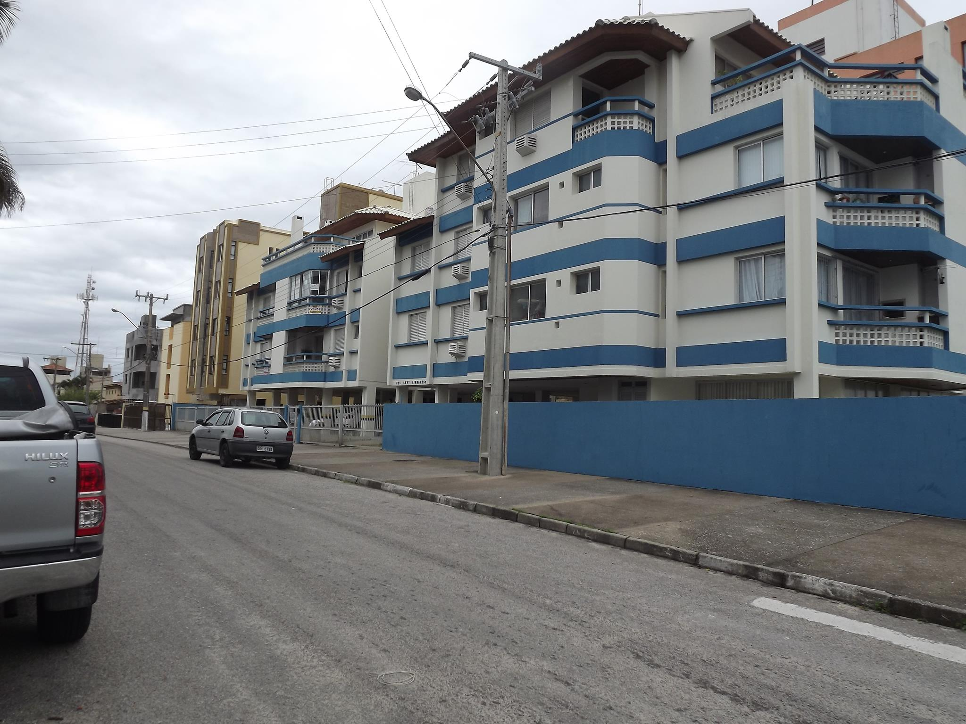
Tecnologia aplicada à Infraestrutura
Seguindo a partir da praia começamos com ruas asfaltadas

Slide 3
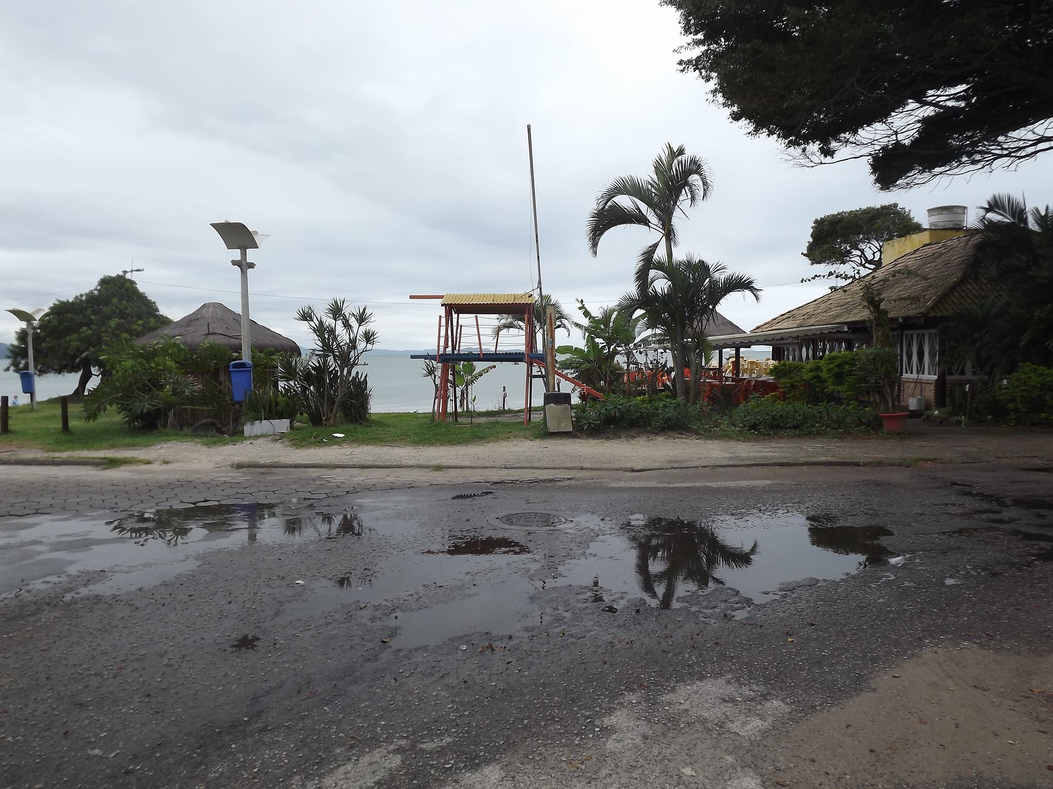
Mas que mesmo asfaltadas não estão em boas condições

Slide 4
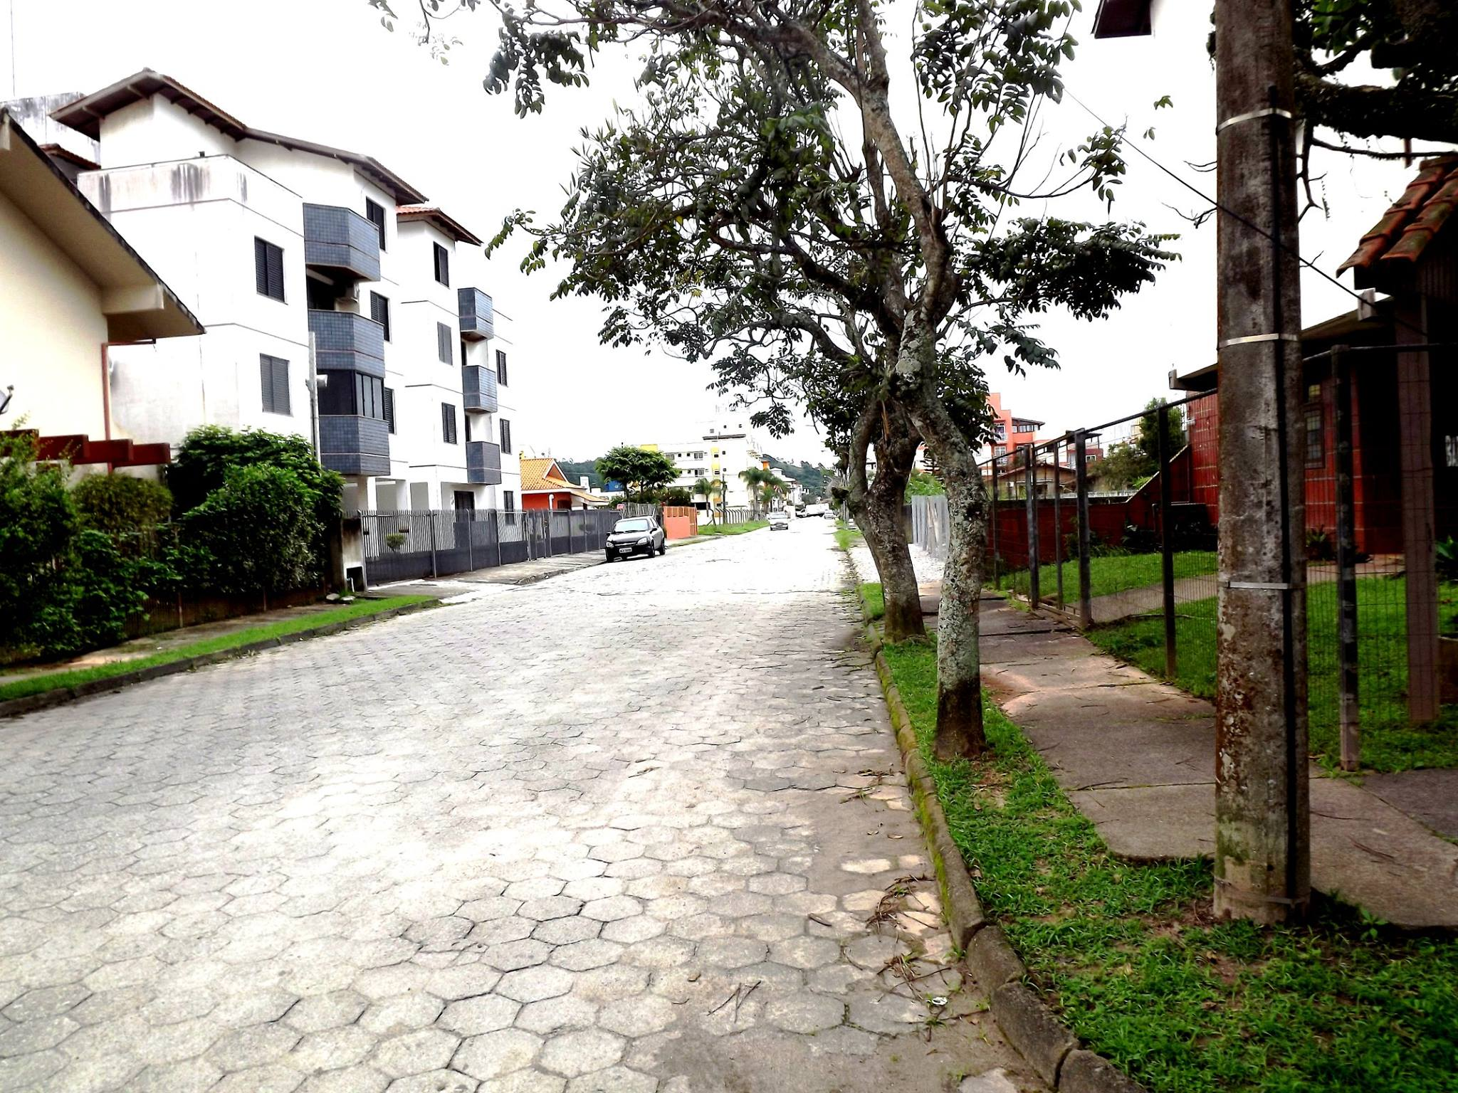
Seguindo adiante, percebemos que o asfalto da lugar às lajotas.

Slide 5
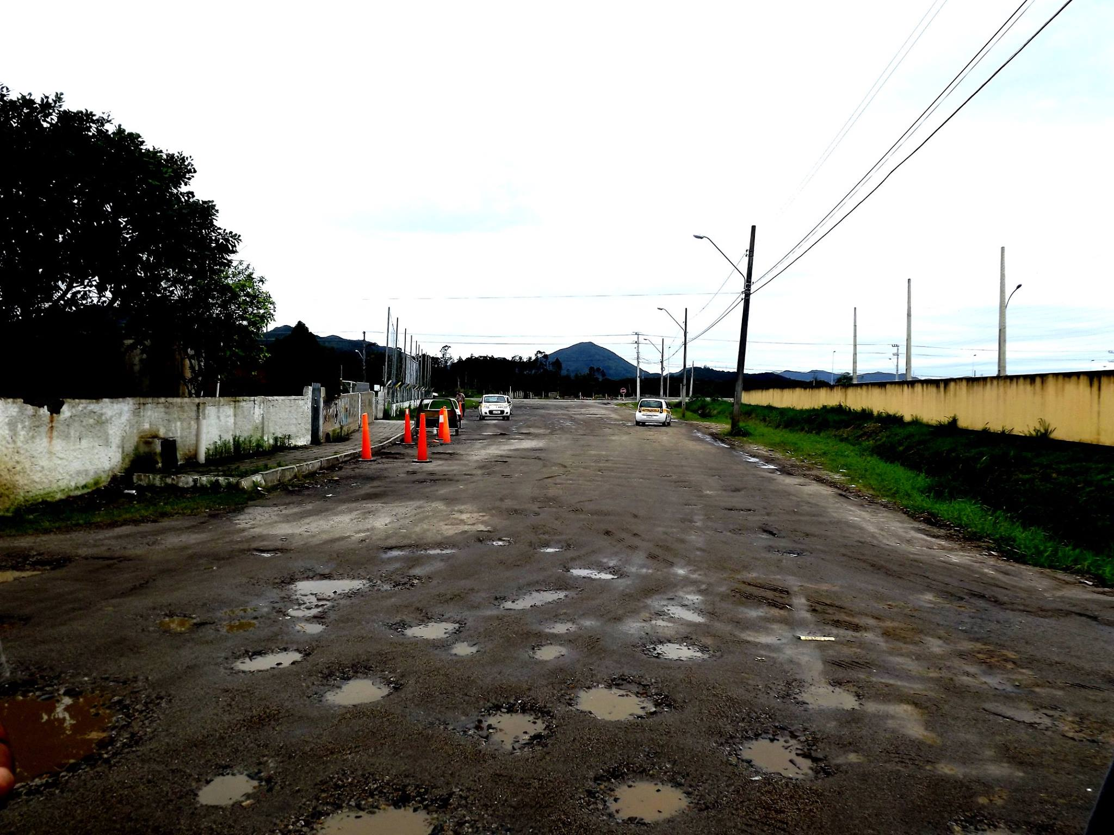
Passando para a parte mais afastada da praia, a rua com lajotas se torna uma rua de terra em péssimo estado

Slide 6
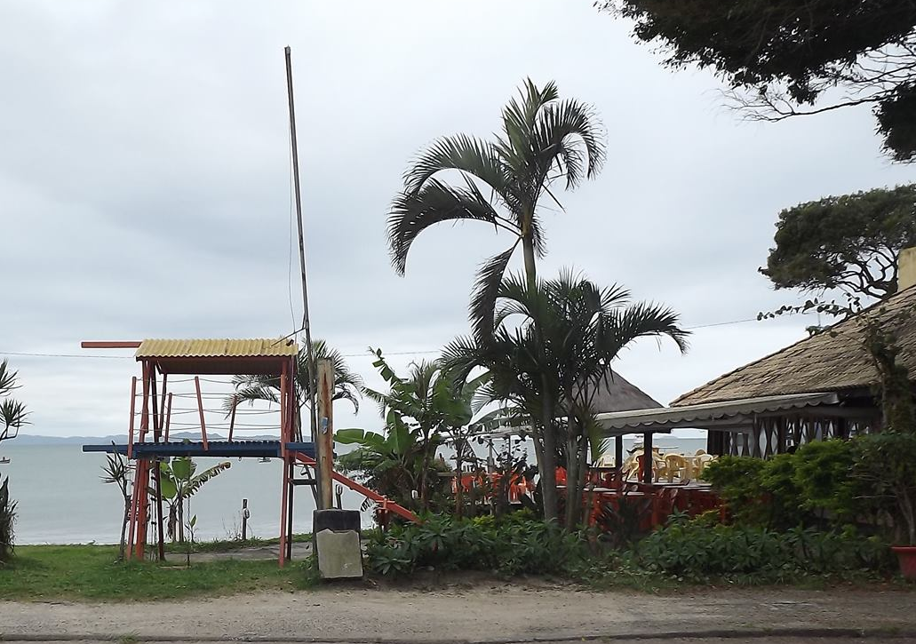
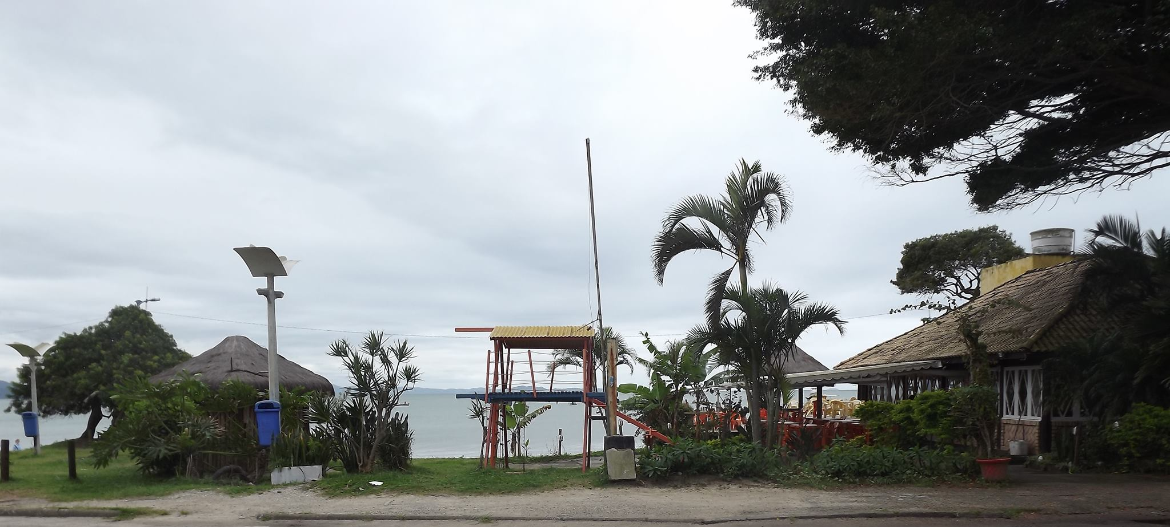
Se tratando dos espaços públicos é fácil percebê-los na região do calçadão da praia

Slide 7
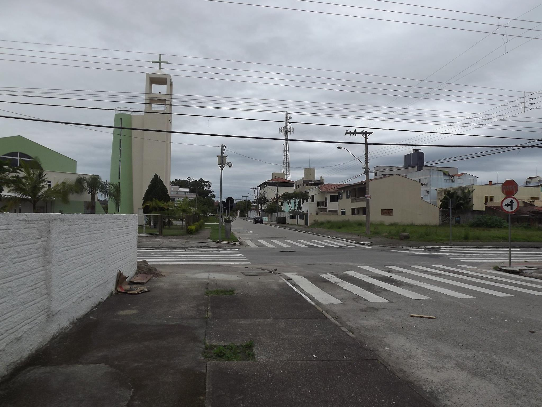
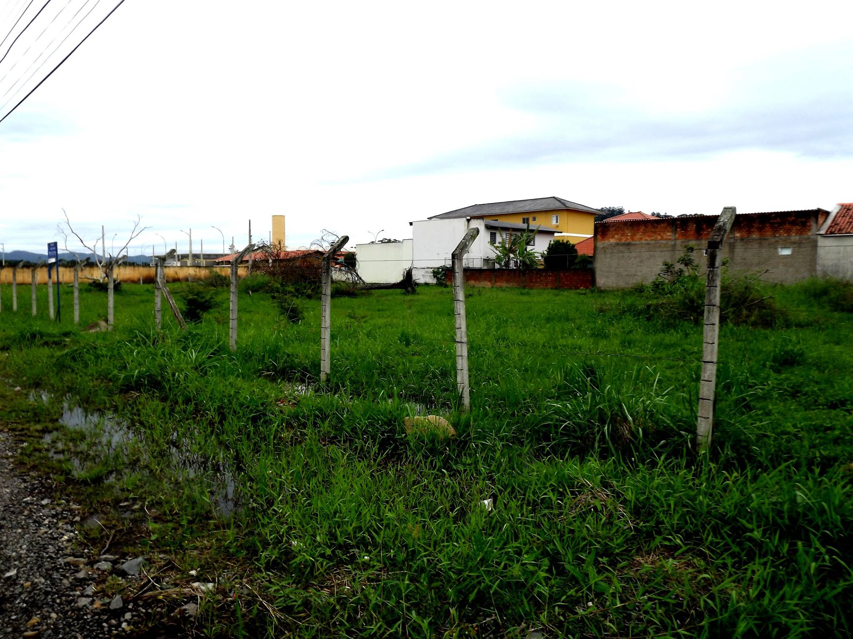
Porém ao longo da rua não existe a preocupação com espaços de lazer, o que se encontra são áreas livres e sem uso!

Slide 8
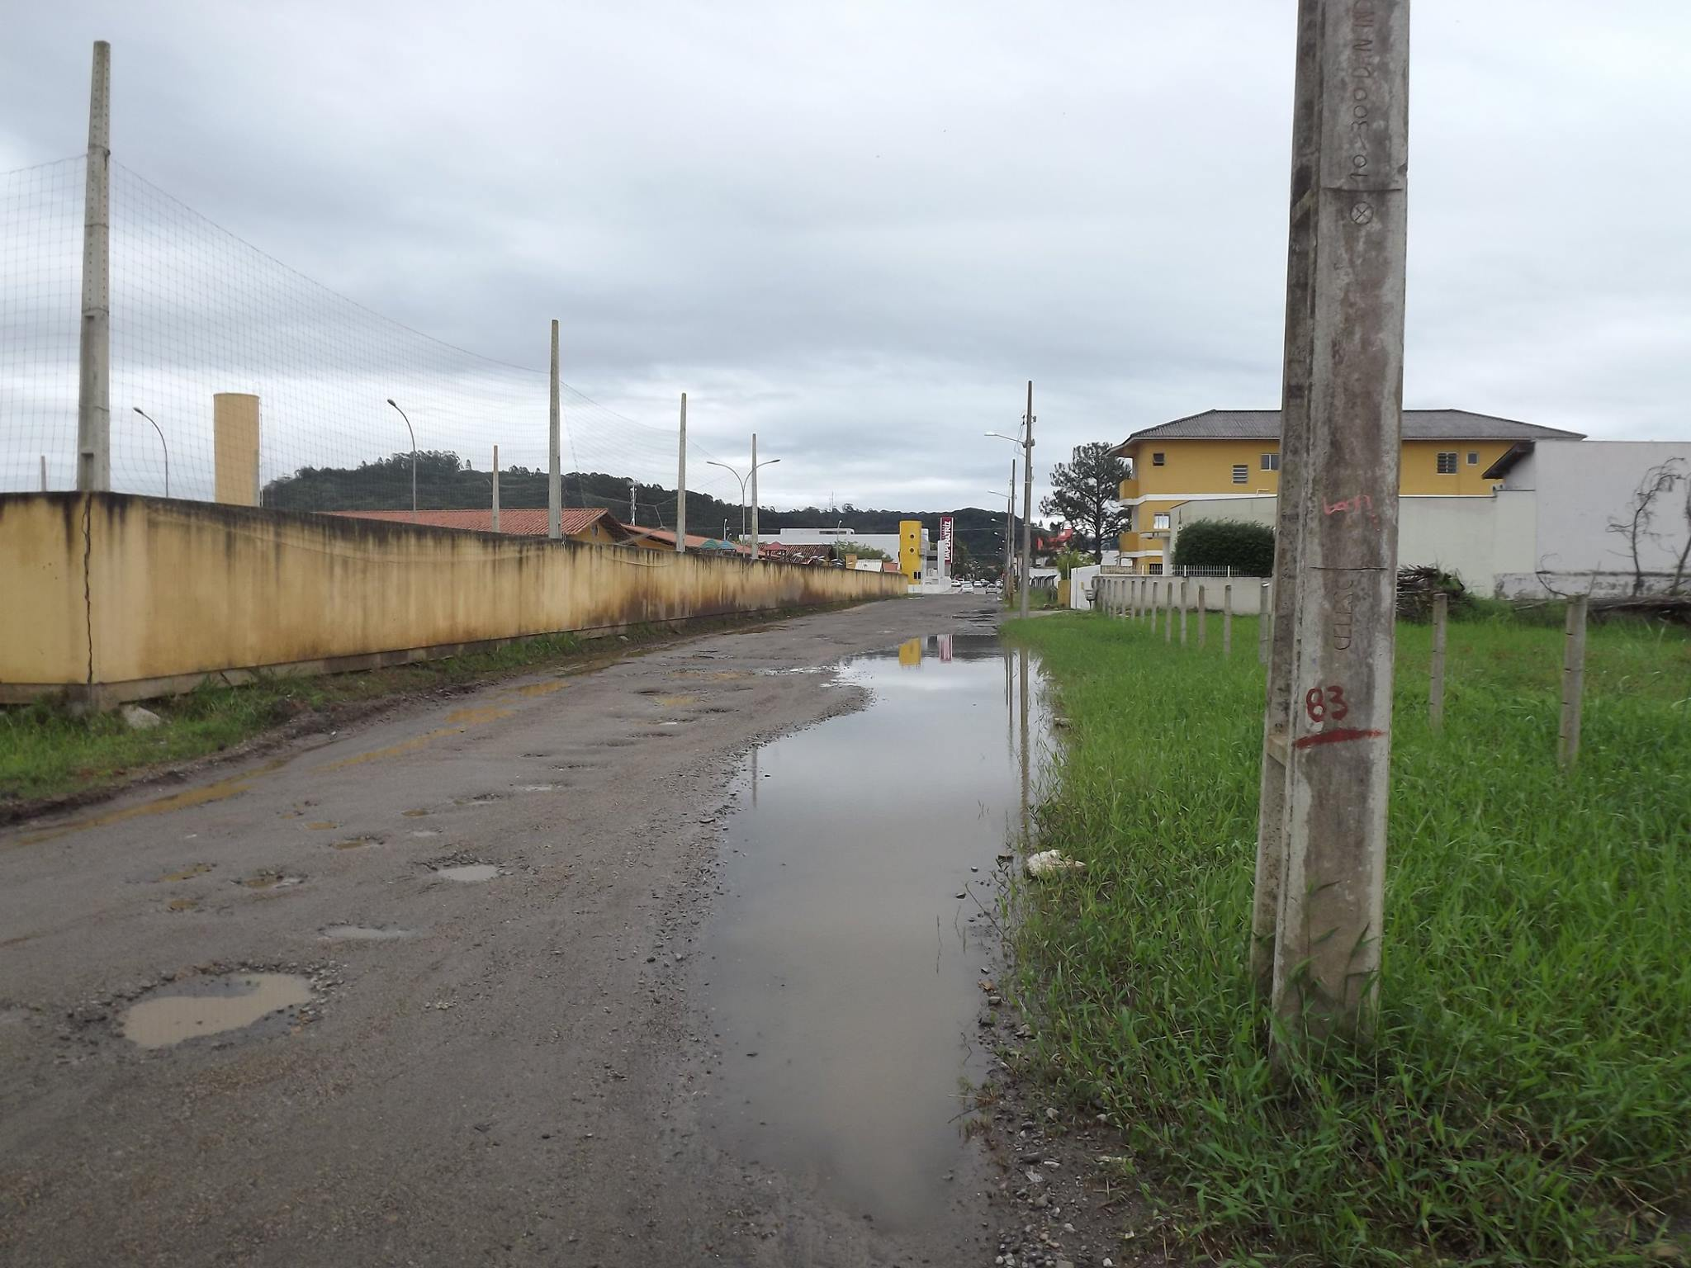
Percebemos a falta de drenagem das águas da chuva com a formação de poças que dificultam o uso da rua como espaço público

Slide 9
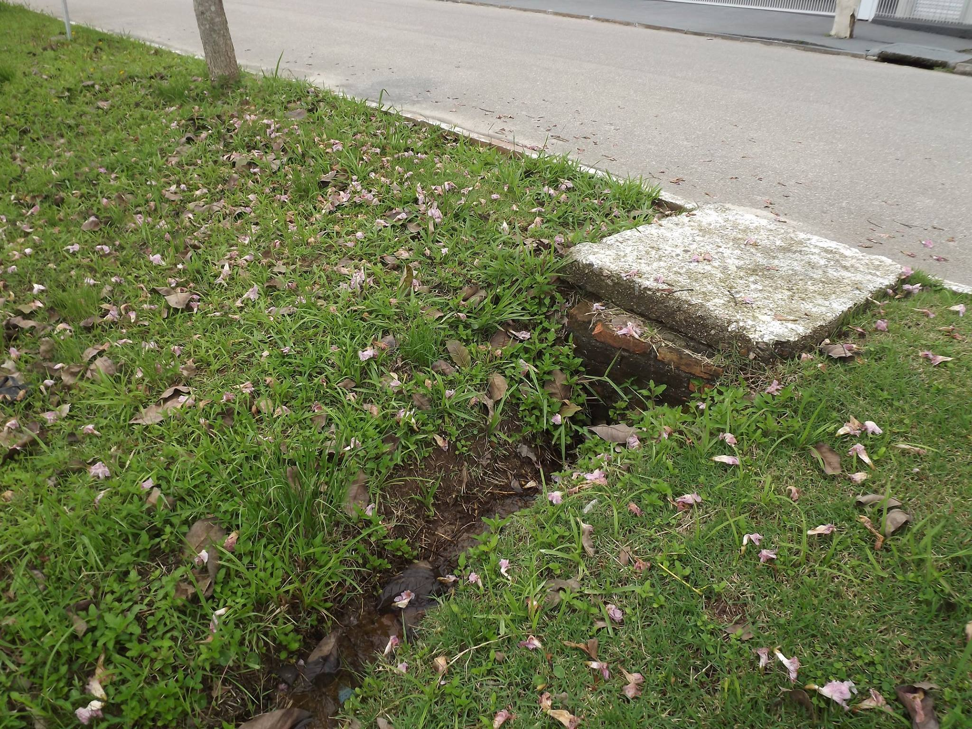
Outra coisa que podemos perceber é que o sistema de escoamento de água é muito “bem feito” como mostra a imagem ao lado!

Slide 10
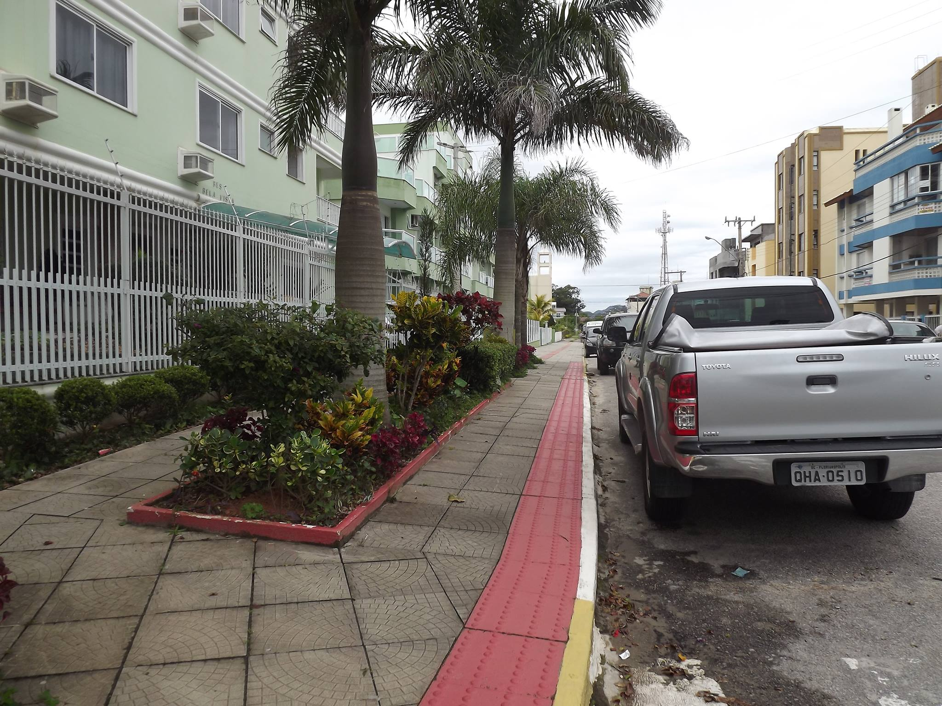
Após observarmos e discutirmos entre nós, é fácil perceber que a infra estrutura que se encontra no local está destinada a região mais próxima a praia, onde se encontram não só os comércios no calçadão como também, os hotéis e pousadas que ficam nas proximidades da praia.

Slide 11
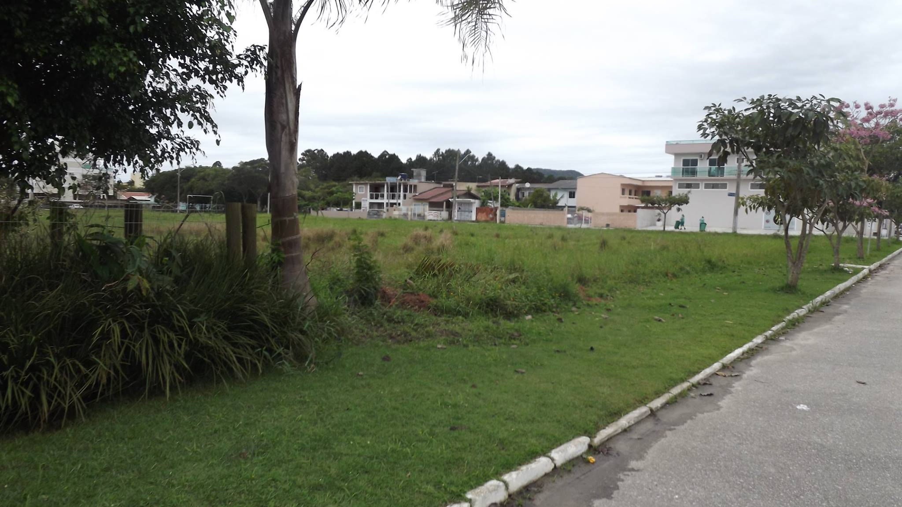
Como requalificar o espaço para que
a comunidade se aproprie dele?
Como trazer vida ao bairro na baixa temporada?

